Slide 1

Lan-Talk
Eine Präsentation von
Linda Bopp, Andreas Schick und Niklas Nikisch
im Kurs Java EE Semester VI

Slide 2
Was ist Lan-Talk?
Plattform zum Austausch
Menü
„Talks“
je 1 Post
je 0..n Kommentare pro Post
Bewertungen zu Post und Kommentaren
Rollenkonzept: User < Moderator < Administrator
Sichtbarkeit von Feldern
Autoren der Beiträge
Buttons
Aktionen
Reports ansehen
Löschen von Beiträgen
Notes:
#Linda
was ist lan-talk

Slide 3
Präsentation
Linda Bopp

Slide 4
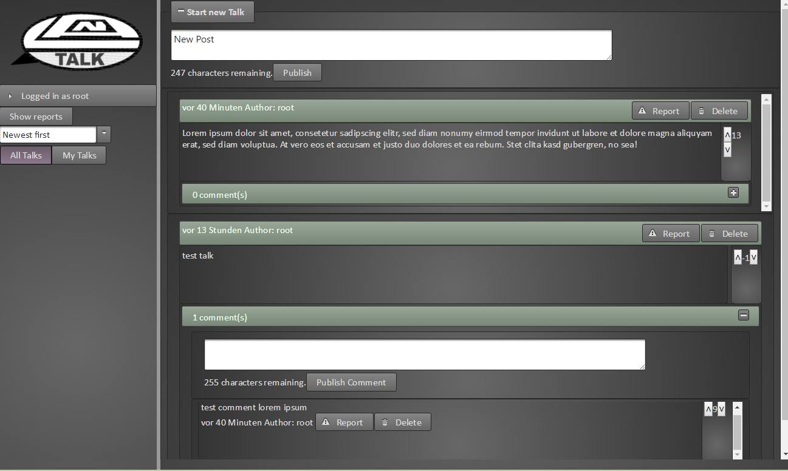
Vorschau

Slide 5

Oberflächengestaltung
PrimeFaces
basic.xhtml → basic.css
login.xhtml
loginerror.xhtml
lan-talk-menu.xhtml
lan-talk.xhtml
reports.xhtml

Slide 6
Persistenz
Niklas Nikisch

Slide 7
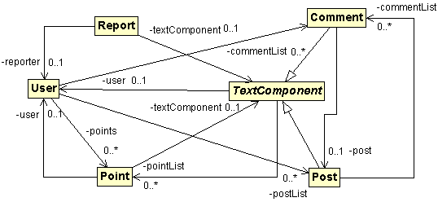
Datenbankobjekte Java
Notes:
#Niklas ca 1min 15
- Probleme bei der datenbankumsetzung
Tabellen wurden nicht richtig angelegt
Lösung war das Erwzingen von Jointable

Slide 8
Erster Datenbankentwurf
Notes:
#Niklas ca 2min 22
- Probleme bei der datenbankumsetzung
Tabellen wurden nicht richtig angelegt
Lösung war das Erwzingen von Jointable

Slide 9
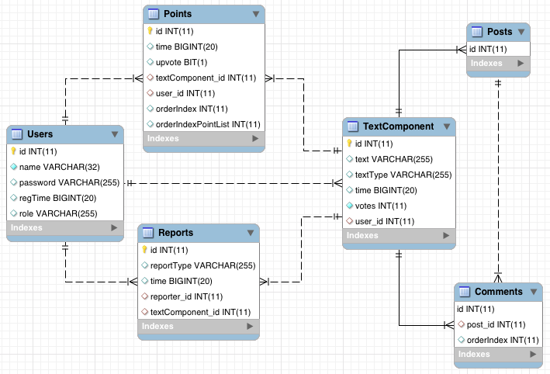
Finaler Datenbankentwurf
Vererbungsstrategie:
@Inheritance(strategy = InheritanceType.JOINED)
Notes:
#Niklas ca
@Inheritance(strategy = InheritanceType.JOINED)

Slide 10
Applikation
Andreas Schick

Slide 11
NewUserBean
RequestScoped
Registrieren eines neuen Benutzers
Prüft ob Passwörter übereinstimmen
Exception bei bereits vorhandenem Benutzernamen -> FacesMessage
Notes:
#Andy ca 30 sec

Slide 12
UserManagerBean
RequestScoped
Authentifizierung des Users
Userstatistiken
Alle Posts eines Users
Alle Kommentare eines Users
Notes:
#Andy ca 1min
(Rang -> Aktivität + Beliebtheit, Anzahl Posts, Anzahl Kommentare, Registrierungsdatum)

Slide 13
PostManagerBean
SessionScoped, da alle Posts vorgehalten werden
Post erstellen
Post upvoten
Post downvoten
Post löschen (nur Administratoren/Moderatoren bzw. User, der den Post erstellt hat)
Löschen aller Kommentar-Reports
Löschen aller Kommentare
Löschen aller Post-Reports
Alle Posts eines Users
Posts sortieren (älteste/neueste/beliebteste zuerst)
Notes:
#Andy ca 2min

Slide 14
CommentManagerBean
RequestScoped
Analog zu PostManagerBean
Erstellen/Upvoten/Downvoten/Löschen
Alle Kommentare eines Posts
PrettyTime: „vor X Minuten“
Notes:
#Andy

Slide 15
ReportBean
RequestScoped
Kommentar reporten
Post reporten
Geplant: Ausgeben der Reports
Notes:
#Andy ca 3:30

Slide 16
Security Domain
Datenbankgestützte Authentifizierung
principalsQuery SELECT password from users WHERE name = ?
rolesQuery SELECT role, 'Roles' FROM users WHERE name = ?
SHA-256 gehasht und Base64 codiert
Notes:
#Andy

Slide 17
Demonstration

Slide 18
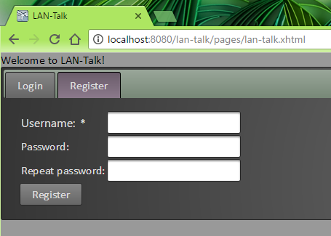
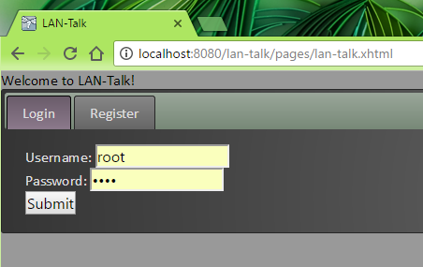
Registrierung/Login

Slide 19
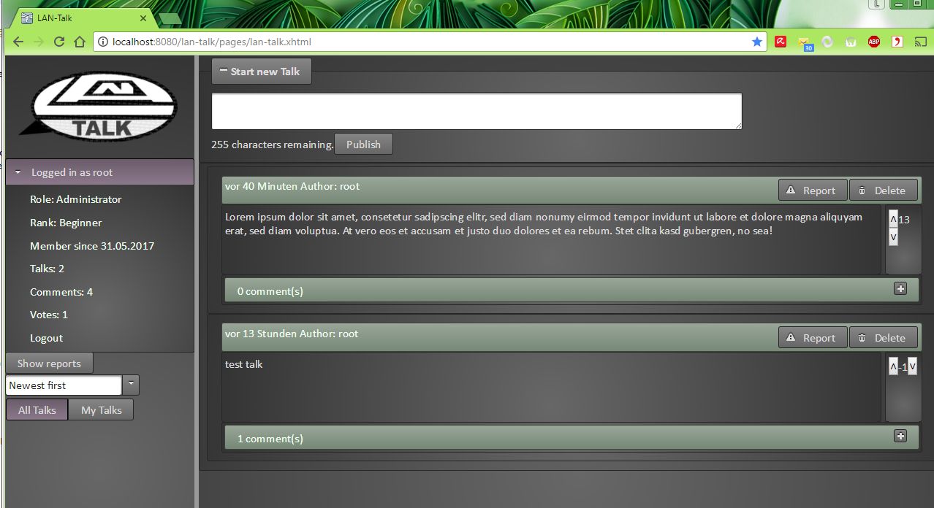
Willkommensseite

Slide 20
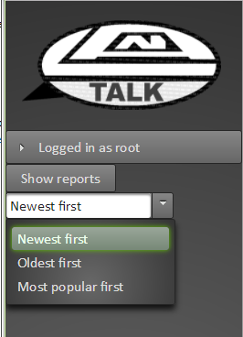
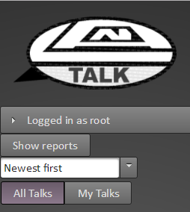
Menü Sortierung und Filterung

Slide 21
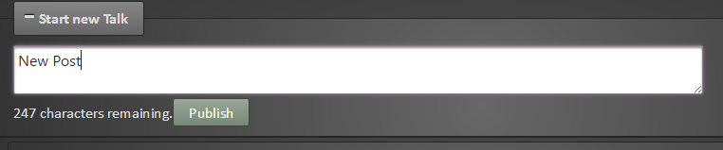
Neuen Talk beginnen

Slide 22
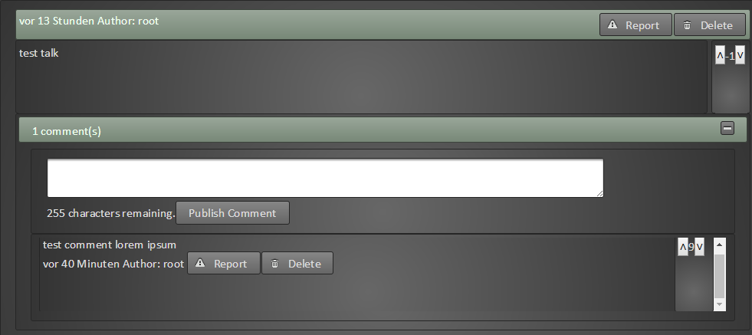
Kommentare

Slide 23
Offene Punkte
Report Ansicht
Deutsche Übersetzung der Felder
Neu Laden nach dem Hinzufügen/Löschen von Beiträgen
Sortierfunktionen
Layout

